Slide 1
LA 4629 Knowledge for the masses
(Central Europe RC 2009, UVa 1444)

Slide 2
LA 4629 Knowledge for the masses (Time Limit: 5 seconds)
圖書館借書:到圖書館借書,當拿到書後要找管理員登記, 借書者與管理員間有n個row軌道(每個row軌道長度皆相同),軌道上有一些書櫃可以左右移動,借書者必須左右移動書櫃形成通道才能走到後面(經過n個row軌道)找管理員登記,假設每移動一個書櫃成本(或代價)為1 (不管移動距離多長),請問借書者至少要移動多少書櫃(成本或代價)才能找到管理員,並輸出借書者可以走的通道編號,如果不只一條通道, 請依通道編號由小至大輸出。(輸入的n個row軌道至少可以移出一個通道讓借書者通過)

Slide 3
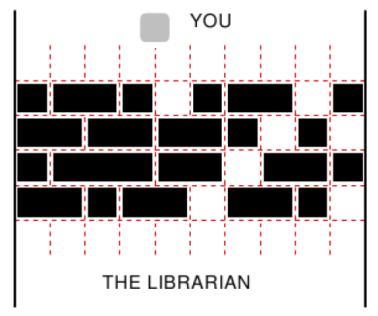
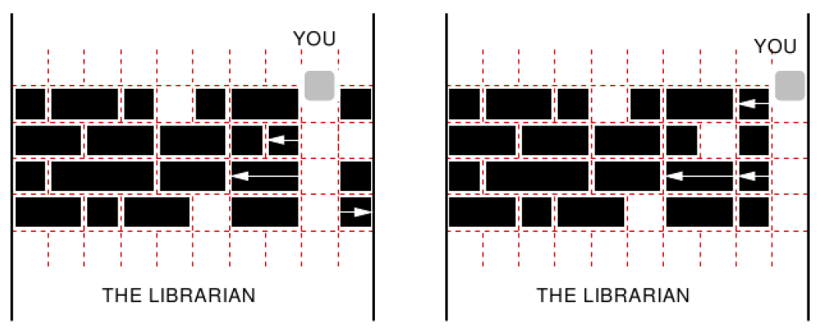
Example:
Test Case #1
輸入的資料
通道
0 1 2 3 4 5 6 7 8 9
通道
0 1 2 3 4 5 6 7 8 9
通道
0 1 2 3 4 5 6 7 8 9
row 0
row 1
打開通道後
row 2
row 3
通道8
通道9
書櫃搬動的最少數目(成本): 3
打開的通道編號(由小至大): 8, 9

Slide 4
Sample Input
1
4 10
8 1 2 1 0 1 2 0 1
7 2 2 2 1 0 1 0
6 1 3 2 0 2 1
7 2 1 2 0 2 1 0
Test Case個數
row,col數目
(0:代表寬度1沒擺書櫃處;非0:代表書櫃的寬度)
Sample Output
該row段數接著各段的長度
3
8 9
Test Case #1
書櫃搬動的最少數目(成本)
打開的通道編號(由小至大)
Test Case #1
輸入的資料
0 1 2 3 4 5 6 7 8 9
0 1 2 3 4 5 6 7 8 9
0 1 2 3 4 5 6 7 8 9
通道
通道
0 1 2 3 4 5 6 7 8 9
通道
0 1 2 3 4 5 6 7 8 9
row 0
row 1
打開通道後
row 2
row 3
通道8
通道9

Slide 5
Solution
Greedy Method
針對每個軌道逐一計算每段書櫃可以左移與右移的距離
並計算能打通的通道其代價為何
最後綜合結果找出需最少代價的通道使得借書者可以找到管理員

Slide 6
想法

Slide 7
想法
row 0
通道
0 1 2 3 4 5 6 7 8 9
左移代價
X X X X 0 1 X 2 0 1
通道
0 1 2 3 4 5 6 7 8 9
右移代價
3 2 X 1 0 2 1 X 0 X
row 0
綜合結果
3 2 X 1 0 1 1 2 0 1
min(左移代價,右移代價)
row 1
row 2
g[u]
3 2 X 1 0 1 1 2 0 1
row 3
can[u]
1 1 0 1 1 1 1 1 1 1
row 1
通道
0 1 2 3 4 5 6 7 8 9
左移代價[u]: 藉左移書櫃通道u打通
需要最小的代價(書櫃移動數)
左移代價
X X X X X X X 0 1 0
右移代價
4 5 4 4 3 3 1 0 1 0
右移代價[u]: 藉右移書櫃通道u打通
需要最小的代價(書櫃移動數)
綜合結果
4 5 4 4 3 3 1 0 1 0
min(左移代價,右移代價)
g[u]: 通道u打通累積需要最小的代價
(書櫃移動數)
g[u]
7 7 4 5 3 4 2 2 1 1
can[u]
2 2 1 2 2 2 2 2 2 2
can[u]: 通道u打通的軌道數(row數目)
X: 代表無窮大值

Slide 8
想法
row 2
通道
0 1 2 3 4 5 6 7 8 9
左移代價
X X X X X X 0 X 1 2
通道
0 1 2 3 4 5 6 7 8 9
右移代價
3 2 X X 1 X 0 X X X
row 0
綜合結果
3 2 X X 1 X 0 X 1 2
min(左移代價,右移代價)
row 1
row 2
g[u]
10 9 4 5 4 4 2 2 2 3
row 3
can[u]
3 3 1 2 3 2 3 2 3 3
row 3
通道
0 1 2 3 4 5 6 7 8 9
左移代價[u]: 藉左移書櫃通道u打通
需要最小的代價(書櫃移動數)
左移代價
X X X X X 0 X 1 2 0
右移代價
3 5 4 3 3 0 2 X 1 0
右移代價[u]: 藉右移書櫃通道u打通
需要最小的代價(書櫃移動數)
綜合結果
3 5 4 3 3 3 2 1 1 0
min(左移代價,右移代價)
g[u]: 通道u打通累積需要最小的代價
(書櫃移動數)
g[u]
13 14 8 8 7 4 4 3 3 3
can[u]
4 4 2 3 4 3 4 3 4 4
can[u]: 通道u打通的軌道數(row數目)
X: 代表無窮大值

Slide 9
想法
最後
通道
0 1 2 3 4 5 6 7 8 9
g[u]
13 14 8 8 7 4 4 3 3 3
通道
0 1 2 3 4 5 6 7 8 9
can[u]
4 4 2 3 4 3 4 3 4 4
row 0
row 1
從can[u]=4中找g[u]最小值,將它們輸出
row 2
row 3
最小值: 3
通道(u): 8, 9
左移代價[u]: 藉左移書櫃通道u打通
需要最小的代價(書櫃移動數)
0 1 2 3 4 5 6 7 8 9
0 1 2 3 4 5 6 7 8 9
row 0
右移代價[u]: 藉右移書櫃通道u打通
需要最小的代價(書櫃移動數)
row 1
row 2
g[u]: 通道u打通累積需要最小的代價
(書櫃移動數)
row 3
can[u]: 通道u打通的軌道數(row數目)
通道8
通道9

Slide 10
如何計算左移代價

Slide 11


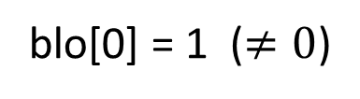

如何計算左移代價(以row 0為例)
$$∇$$
i | 0 | 1 | 2 | 3 | 4 | 5 | 6 | 7
blo[i] | 1 | 2 | 1 | 0 | 1 | 2 | 0 | 1
通道
0 1 2 3 4 5 6 7 8 9
輸入的資料
row 0
row 1
 | 0 | 1 | 2 | 3 | 4
zero[i]
zn: 0
row 2
左邊0的個數
row 3
0的所在的位置
now
now
$$∇$$
$$∇$$
通道 | 0 | 1 | 2 | 3 | 4 | 5 | 6 | 7 | 8 | 9
 | blo[0] | blo[1] |  | blo[2] | blo[3] | blo[4] | blo[5] |  | blo[6] | blo[7]
blo[0] = 1 ($≠0$)
now+=blo[0]
k=min(zn,blo[0])=0
現在blo[0]書櫃無法左移
通道u | 0 | 1 | 2 | 3 | 4 | 5 | 6 | 7 | 8 | 9
value[u] | =1 | -1 | -1 | -1 | -1 | -1 | -1 | -1 | -1 | -1
g[u] | 0 | 0 | 0 | 0 | 0 | 0 | 0 | 0 | 0 | 0
can[u]
K:可以左移的距離
now:下一個開始的通道
value[u]:通道u打通需要的代價(-1表示無窮大)

Slide 12


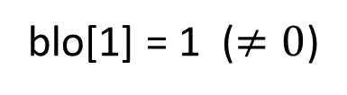

如何計算左移代價(以row 0為例)
$$∇$$
i | 0 | 1 | 2 | 3 | 4 | 5 | 6 | 7
blo[i] | 1 | 2 | 1 | 0 | 1 | 2 | 0 | 1
通道
0 1 2 3 4 5 6 7 8 9
輸入的資料
row 0
row 1
 | 0 | 1 | 2 | 3 | 4
zero[i]
zn: 0
row 2
左邊0的個數
row 3
0的所在的位置
now
now
$$∇$$
$$∇$$
通道 | 0 | 1 | 2 | 3 | 4 | 5 | 6 | 7 | 8 | 9
 | blo[0] | blo[1] |  | blo[2] | blo[3] | blo[4] | blo[5] |  | blo[6] | blo[7]
blo[1] = 1 ($≠0$)
now+=blo[1]
k=min(zn,blo[1])=0
現在blo[1]書櫃無法左移
通道u | 0 | 1 | 2 | 3 | 4 | 5 | 6 | 7 | 8 | 9
value[u] | =1 | -1 | -1 | -1 | -1 | -1 | -1 | -1 | -1 | -1
g[u] | 0 | 0 | 0 | 0 | 0 | 0 | 0 | 0 | 0 | 0
can[u]
K:可以左移的距離
now:下一個開始的通道
value[u]:通道u打通需要的代價(-1表示無窮大)

Slide 13


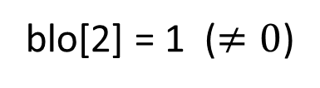

如何計算左移代價(以row 0為例)
$$∇$$
i | 0 | 1 | 2 | 3 | 4 | 5 | 6 | 7
blo[i] | 1 | 2 | 1 | 0 | 1 | 2 | 0 | 1
通道
0 1 2 3 4 5 6 7 8 9
輸入的資料
row 0
row 1
 | 0 | 1 | 2 | 3 | 4
zero[i]
zn: 0
row 2
左邊0的個數
row 3
0的所在的位置
now
now
$$∇$$
$$∇$$
通道 | 0 | 1 | 2 | 3 | 4 | 5 | 6 | 7 | 8 | 9
 | blo[0] | blo[1] |  | blo[2] | blo[3] | blo[4] | blo[5] |  | blo[6] | blo[7]
blo[2] = 1 ($≠0$)
now+=blo[2]
k=min(zn,blo[2])=0
現在blo[2]書櫃無法左移
通道u | 0 | 1 | 2 | 3 | 4 | 5 | 6 | 7 | 8 | 9
value[u] | =1 | -1 | -1 | -1 | -1 | -1 | -1 | -1 | -1 | -1
g[u] | 0 | 0 | 0 | 0 | 0 | 0 | 0 | 0 | 0 | 0
can[u]
K:可以左移的距離
now:下一個開始的通道
value[u]:通道u打通需要的代價(-1表示無窮大)

Slide 14



如何計算左移代價(以row 0為例)
$$∇$$
i | 0 | 1 | 2 | 3 | 4 | 5 | 6 | 7
blo[i] | 1 | 2 | 1 | 0 | 1 | 2 | 0 | 1
通道
0 1 2 3 4 5 6 7 8 9
輸入的資料
row 0
row 1
1
 | 0 | 1 | 2 | 3 | 4
zero[i]
左邊0的個數
zn: 0
row 2
3
0的所在的位置
row 3
now
now
$$∇$$
$$∇$$
通道 | 0 | 1 | 2 | 3 | 4 | 5 | 6 | 7 | 8 | 9
 | blo[0] | blo[1] |  | blo[2] | blo[3] | blo[4] | blo[5] |  | blo[6] | blo[7]
blo[3] = 0
zero[zn++]=3 ; can[now]++; now++;
通道u | 0 | 1 | 2 | 3 | 4 | 5 | 6 | 7 | 8 | 9
value[u] | =1 | -1 | -1 | -1 | -1 | -1 | -1 | -1 | -1 | -1
g[u] | 0 | 0 | 0 | 0 | 0 | 0 | 0 | 0 | 0 | 0
can[u]
K:可以左移的距離
now:下一個開始的通道
value[u]:通道u打通需要的代價(-1表示無窮大)
1

Slide 15


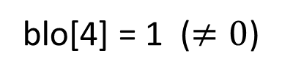

如何計算左移代價(以row 0為例)
$$∇$$
i | 0 | 1 | 2 | 3 | 4 | 5 | 6 | 7
blo[i] | 1 | 2 | 1 | 0 | 1 | 2 | 0 | 1
通道
0 1 2 3 4 5 6 7 8 9
輸入的資料
row 0
row 1
1
 | 0 | 1 | 2 | 3 | 4
zero[i]
左邊0的個數
zn: 0
row 2
3
0的所在的位置
row 3
now
now
$$∇$$
$$∇$$
通道 | 0 | 1 | 2 | 3 | 4 | 5 | 6 | 7 | 8 | 9
 | blo[0] | blo[1] |  | blo[2] | blo[3] | blo[4] | blo[5] |  | blo[6] | blo[7]
blo[4] = 1 ($≠0$)
now+=blo[4]
k=min(zn,blo[4])=1
現在blo[4]書櫃可以左移1個距離
value[now-1]=i-zero[zn-1]-1+1=1 (value[5]=1);can[now-1]++; g[now-1]+=value[5];
通道u | 0 | 1 | 2 | 3 | 4 | 5 | 6 | 7 | 8 | 9
value[u] | =1 | -1 | -1 | -1 | -1 | -1 | -1 | -1 | -1 | -1
g[u] | 0 | 0 | 0 | 0 | 0 | 0 | 0 | 0 | 0 | 0
can[u]
K:可以左移的距離
1
now:下一個開始的通道
value[u]:通道u打通需要的代價(-1表示無窮大)
1
1
1

Slide 16

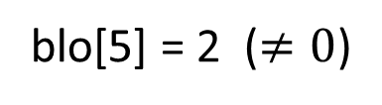


如何計算左移代價(以row 0為例)
$$∇$$
i | 0 | 1 | 2 | 3 | 4 | 5 | 6 | 7
blo[i] | 1 | 2 | 1 | 0 | 1 | 2 | 0 | 1
通道
0 1 2 3 4 5 6 7 8 9
輸入的資料
row 0
row 1
1
 | 0 | 1 | 2 | 3 | 4
zero[i]
左邊0的個數
zn: 0
row 2
3
0的所在的位置
row 3
now
now
$$∇$$
$$∇$$
通道 | 0 | 1 | 2 | 3 | 4 | 5 | 6 | 7 | 8 | 9
 | blo[0] | blo[1] |  | blo[2] | blo[3] | blo[4] | blo[5] |  | blo[6] | blo[7]
blo[5] = 2 ($≠0$)
now+=blo[5]
k=min(zn,blo[5])=1
現在blo[5]書櫃可以左移1個距離
value[now-1]=i-zero[zn-1]-1+1=2 (value[7]=1);can[now-1]++; g[now-1]+=value[5];
通道u | 0 | 1 | 2 | 3 | 4 | 5 | 6 | 7 | 8 | 9
value[u] | =1 | -1 | -1 | -1 | -1 | -1 | -1 | -1 | -1 | -1
g[u] | 0 | 0 | 0 | 0 | 0 | 0 | 0 | 0 | 0 | 0
can[u]
K:可以左移的距離
1
now:下一個開始的通道
2
value[u]:通道u打通需要的代價(-1表示無窮大)
1
2
1
1
1

Slide 17



如何計算左移代價(以row 0為例)
$$∇$$
i | 0 | 1 | 2 | 3 | 4 | 5 | 6 | 7
blo[i] | 1 | 2 | 1 | 0 | 1 | 2 | 0 | 1
通道
0 1 2 3 4 5 6 7 8 9
輸入的資料
row 0
row 1
1
zn: 0
 | 0 | 1 | 2 | 3 | 4
zero[i]
左邊0的個數
2
row 2
3
6
0的所在的位置
row 3
now
now
$$∇$$
$$∇$$
通道 | 0 | 1 | 2 | 3 | 4 | 5 | 6 | 7 | 8 | 9
 | blo[0] | blo[1] |  | blo[2] | blo[3] | blo[4] | blo[5] |  | blo[6] | blo[7]
blo[6] = 0
zero[zn++]=6 ; can[now]++; now++;
通道u | 0 | 1 | 2 | 3 | 4 | 5 | 6 | 7 | 8 | 9
value[u] | =1 | -1 | -1 | -1 | -1 | -1 | -1 | -1 | -1 | -1
g[u] | 0 | 0 | 0 | 0 | 0 | 0 | 0 | 0 | 0 | 0
can[u]
K:可以左移的距離
1
now:下一個開始的通道
2
value[u]:通道u打通需要的代價(-1表示無窮大)
1
2
1
1
1
1

Slide 18

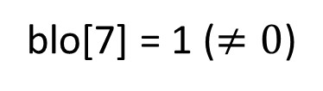


如何計算左移代價(以row 0為例)
$$∇$$
i | 0 | 1 | 2 | 3 | 4 | 5 | 6 | 7
blo[i] | 1 | 2 | 1 | 0 | 1 | 2 | 0 | 1
通道
0 1 2 3 4 5 6 7 8 9
輸入的資料
row 0
row 1
1
zn: 0
 | 0 | 1 | 2 | 3 | 4
zero[i]
左邊0的個數
2
row 2
3
6
0的所在的位置
row 3
now
now
$$∇$$
$$∇$$
通道 | 0 | 1 | 2 | 3 | 4 | 5 | 6 | 7 | 8 | 9
 | blo[0] | blo[1] |  | blo[2] | blo[3] | blo[4] | blo[5] |  | blo[6] | blo[7]
blo[7] = 1 ($≠0$)
now+=blo[7]
k=min(zn,blo[7])=1
現在blo[7]書櫃可以左移1個距離
value[now-1]=i-zero[zn-1]-1+1=1 (value[9]=1);can[now-1]++; g[now-1]+=value[9];
通道u | 0 | 1 | 2 | 3 | 4 | 5 | 6 | 7 | 8 | 9
value[u] | =1 | -1 | -1 | -1 | -1 | -1 | -1 | -1 | -1 | -1
g[u] | 0 | 0 | 0 | 0 | 0 | 0 | 0 | 0 | 0 | 0
can[u]
K:可以左移的距離
1
now:下一個開始的通道
2
1
value[u]:通道u打通需要的代價(-1表示無窮大)
1
2
1
1
1
1
1
1

Slide 19
計算左移代價
目的:找出blo[i]所佔之通道是否可以打通?其代價為何?
首先計算軌道第i段書櫃blo[i]可以左移的距離
軌道第i段書櫃blo[i]左邊0(軌道空段)的個數
書櫃blo[i]長度
K = min (zn, blo[i])
第i段書櫃blo[i]可以左移的距離

Slide 20
計算左移代價
目的:找出blo[i]所佔之通道是否可以打通?其代價為何?
接著計算左移距離j (從1到k)分別計算軌道第i段書櫃blo[i]可以打通的通道與代價
zero[zn-j]:第i段左移j距離會壓到軌道最左邊空段的段編號
now-j:要打通的通道編號
軌道第i段
value[now-j] = i – zero[zn-j] - (j-1)
j-1:第i段左移j距離會壓到軌道空的(0)的段數目(不含最左空段)
value[now-j]: 軌道第i段blo[i]左移距離j可以打通的通道now-j需要的代價
j :要左移的距離
now: 下一個軌道段書櫃所佔的第一個通道編號

Slide 21
計算左移代價
每次算完左移代價即更新g[now-j]與can[now-j]值

Slide 22
如何計算右移代價
將輸入資料blo陣列左右翻轉,以計算左移代價方式計算
由於要算左移與右移代價最小值,在計算左移代價時先存入g[now-j],因此算出右移代價時取最小值之際,可能要修正g[now-j] (因為之前左移代價不是最小值)。

Slide 23
LA 4629 Code (1/5)
#include <cstdio>
#include <cstring>
#include <algorithm>
using namespace std;
const int INF = 0x3f3f3f3f;
const int N = 1000005;
int t, R, L, n, blo[N], zero[N], value[N], can[N], g[N];

Slide 24
void build() {
scanf("%d", &n);
int zn = 0, now = 0;
memset(value, -1, sizeof(value));
for (int i = 0; i < n; i++) { // 逐一讀入軌道每一段資料blo[i], 計算左移代價
scanf("%d", &blo[i]);
if (blo[i] == 0) { // 空段
zero[zn++] = i; // 記錄空段
can[now]++; // 此軌道通道now可以通過, 記錄通道now可以通過的軌道數can[now]
now++; // 更新下一段書櫃開始的通道編號now
} else {
now += blo[i]; // 更新下一段書櫃開始的通道編號now
int k = min(zn, blo[i]); // K:第i段書櫃blo[i]可以左移的距離
for (int j = 1; j <= k; j++) {
value[now - j] = i - zero[zn - j] - j + 1;
// value[now-j]: 軌道第i段blo[i]左移距離j可以打通的通道now-j需要的代價
can[now - j]++; //更新g[now-j]與can[now-j]值
g[now - j] += value[now - j];
}
}
}
LA 4629 Code (2/5)

Slide 25
reverse(blo, blo + n); //輸入資料blo陣列左右翻轉,以計算左移代價方式計算右移代價
zn = 0; now--;
for (int i = 0; i < n; i++) { // 逐一讀入軌道每一段資料blo[i], 計算左移代價
if (blo[i] == 0) { // 空段
zero[zn++] = i; // 記錄空段
now--; // 更新下一段書櫃開始的通道編號now
} else {
now -= blo[i]; // 更新下一段書櫃開始的通道編號now
int k = min(zn, blo[i]); // K:第i段書櫃blo[i]可以左移的距離
for (int j = 1; j <= k; j++) {
if (value[now + j] == -1) { // 之前計算左移時通道now+j是不通的
value[now + j] = i - zero[zn - j] - j + 1;
// value[now+j]: 軌道第i段blo[i]左移距離j可以打通的通道now+j需要的代價
g[now + j] += value[now + j]; //更新g[now-j]與can[now-j]值
can[now + j]++;
} else { // 之前計算左移時通道now+j是通的
int tmp = i - zero[zn - j] - j + 1; // tmp: 右移的代價
g[now + j] += min(0, tmp - value[now + j]);
//可能要修正g[now+j] (因為之前左移代價不是最小值)
}
}
}
}
}
LA 4629 Code (3/5)

Slide 26
void solve() { // 找最後答案
int an = 0, Min = INF;
for (int i = 0; i < L; i++) {
if (can[i] != R) continue; // R:軌道數
if (Min > g[i]) {
Min = g[i];
an = 0;
value[an++] = i;
} else if (Min == g[i]) { value[an++] = i; }
}
printf("%d\n", Min);
for (int i = 0; i < an; i++)
if (i==an-1) printf("%d", value[i]); else printf("%d ", value[i]);
printf("\n");
}
LA 4629 Code (4/5)

Slide 27
LA 4629 Code (5/5)
int main() {
freopen("4629.in","r",stdin);
freopen("4629.out","w",stdout);
scanf("%d", &t);
while (t--) {
scanf("%d%d", &R, &L);
memset(can, 0, sizeof(can));
memset(g, 0, sizeof(g));
for (int i = 0; i < R; i++) // 處理每一軌道(row)
build();
solve(); // 找最後答案
}
return 0;
}

